Slide 1

Изучаем, обсуждаем, размышляем

Slide 2
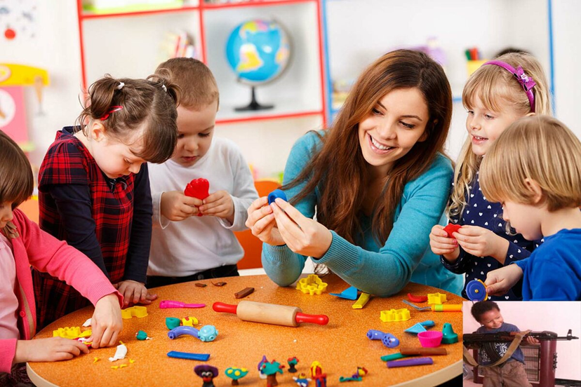
Уважаемые родители!
Мы работаем в такое время,
когда каждый день происходят изменения
в системе образования, выходят в свет
множество документов к статьям Закона
Об образовании в Российской Федерации.
Многие из этих документов
имеют прямое отношение
к дошкольному образованию.

Slide 3
С 1 сентября 2023 года все детские сады перешли работать по ФОП ДО.
Что такое ФОП?
ФОП ДО – федеральная образовательная программа дошкольного образования.

Slide 4
Зачем переходить на ФОП
Создать единое федеральное образовательное пространство воспитания и обучения детей.
Обеспечить каждому ребенку и его родителям равные, качественные условия дошкольного образования вне зависимости от места проживания.
Организовать обучение и воспитание дошкольника как гражданина Российской
Федерации, формировать основы его гражданской и культурной идентичности доступными по возрасту средствами.

Slide 5
Что входит в ФОП

Slide 6

Как детский сад
будет работать по ФОП
ФОП станет основой для
разработки образовательной
программы детского сада. Детские сады сохраняют право готовить собственные образовательные
программы, но их содержание и планируемые результаты должны быть не ниже, чем в ФОП.

Slide 7
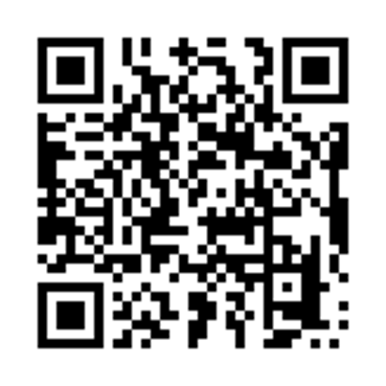

Где посмотреть
текст ФОП
Ссылка на текст ФОП на официальном интернет- портале правовой
информации – по QR-коду.

